Slide 1


微机原理与接口
授课教材：微型计算机原理与接口技术(周荷琴 第6版)
参考教材：现代微型计算机原理与接口技术（杨文显）
微型计算机系统与接口（李继灿）
开课单位：中国矿业大学计算机科学与技术学院
授课教师：马海波 副教授
13952115990
mahaibo@cumt.edu.cn
微机原理与接口M群 QQ:957019596

Slide 2
第1章 微型计算机系统--概述
1、计算机的发展---电子数字计算机
第一代：1946~1957年，电子管，ENIAC
第二代：1958~1964年，晶体管
第三代：1965~1971年，中小集成电路
第四代：1972~至今，超大规模（VLSI）集成电路
微型计算机
第五代：人工智能计算机√
新一代：量子计算机、光学计算机、
生物计算机等

Slide 3
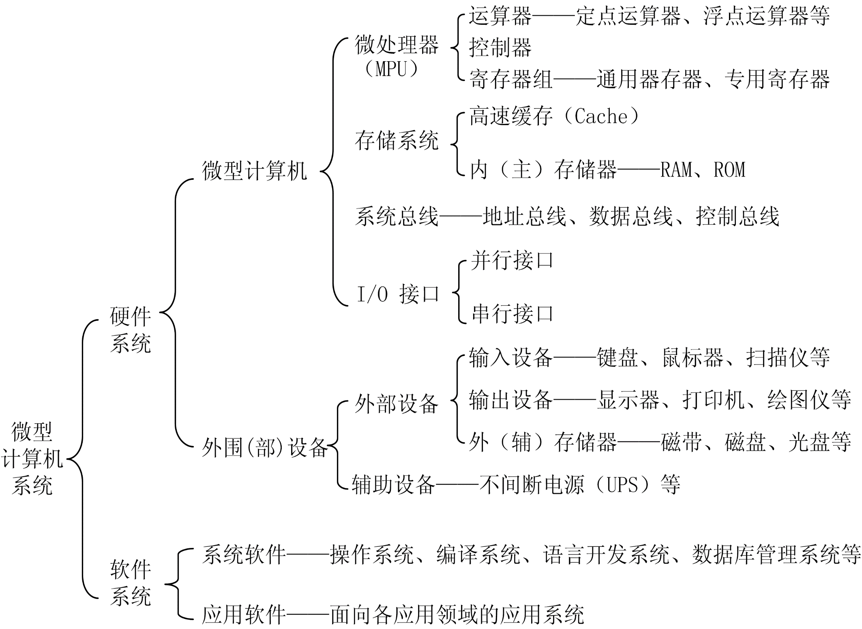
第1章 微型计算机系统--组成
2、微型计算机系统
①微处理器:Micro Processor Unit, MPU,是微型机的核心芯片,也是它的CPU
②微型计算机:以MPU为基础，配以内存、I/0接口和辅助电路而构成的裸机。
③微型计算机系统: 微型计算机、外围设备、 软件系统

Slide 4
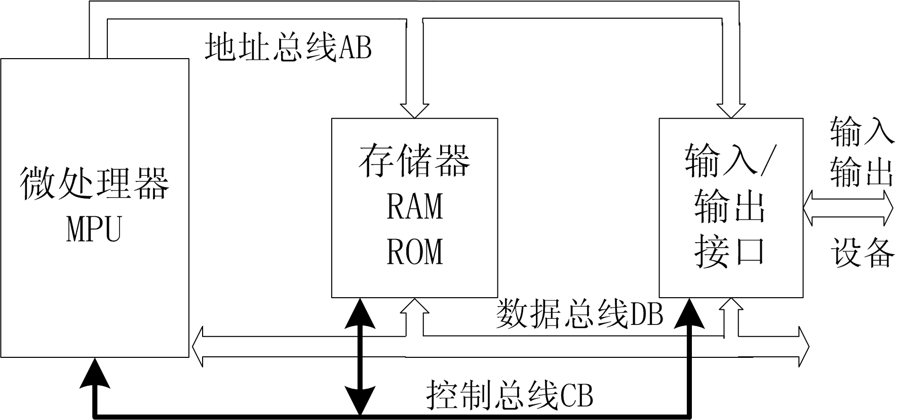
第1章 微型计算机系统—结构
3、微型计算机的结构
本质是冯.诺伊曼结构
①微处理器—MPU
核心芯片,也是CPU
②内部存储器（主存）
随机存储器 RAM、ROM
③输入输出接口
并行、串行接口等
④系统总线
地址总线：ABUS，单向
MPU MEM
I/O
宽度－扩展能力
数据总线：DBUS，双向
MPU MEM
I/O
宽度－传输能力
控制总线：CBUS,
各种控制信号

Slide 5
第1章 微型计算机—性能指标
4、微型计算机的性能指标
①字长：是计算机内部一次能处理的二进制数的位数。
影响到计算机的精度、功能和速度。
②最大存储容量：是衡量计算机存储二进制信息量，
决定着可以处理程序及数据的大小。
③运算速度：运算速度是衡量计算机速度的主要指标。
MIPS每秒钟能执行多少百万条指令。
系统时钟的频率（主频）及体系结构的优化是
影响运算速度的主要原因。
④外设扩展能力：外设扩展能力主要指计算机配接各
种外部设备的可能性、灵活性和适应性。

Slide 6
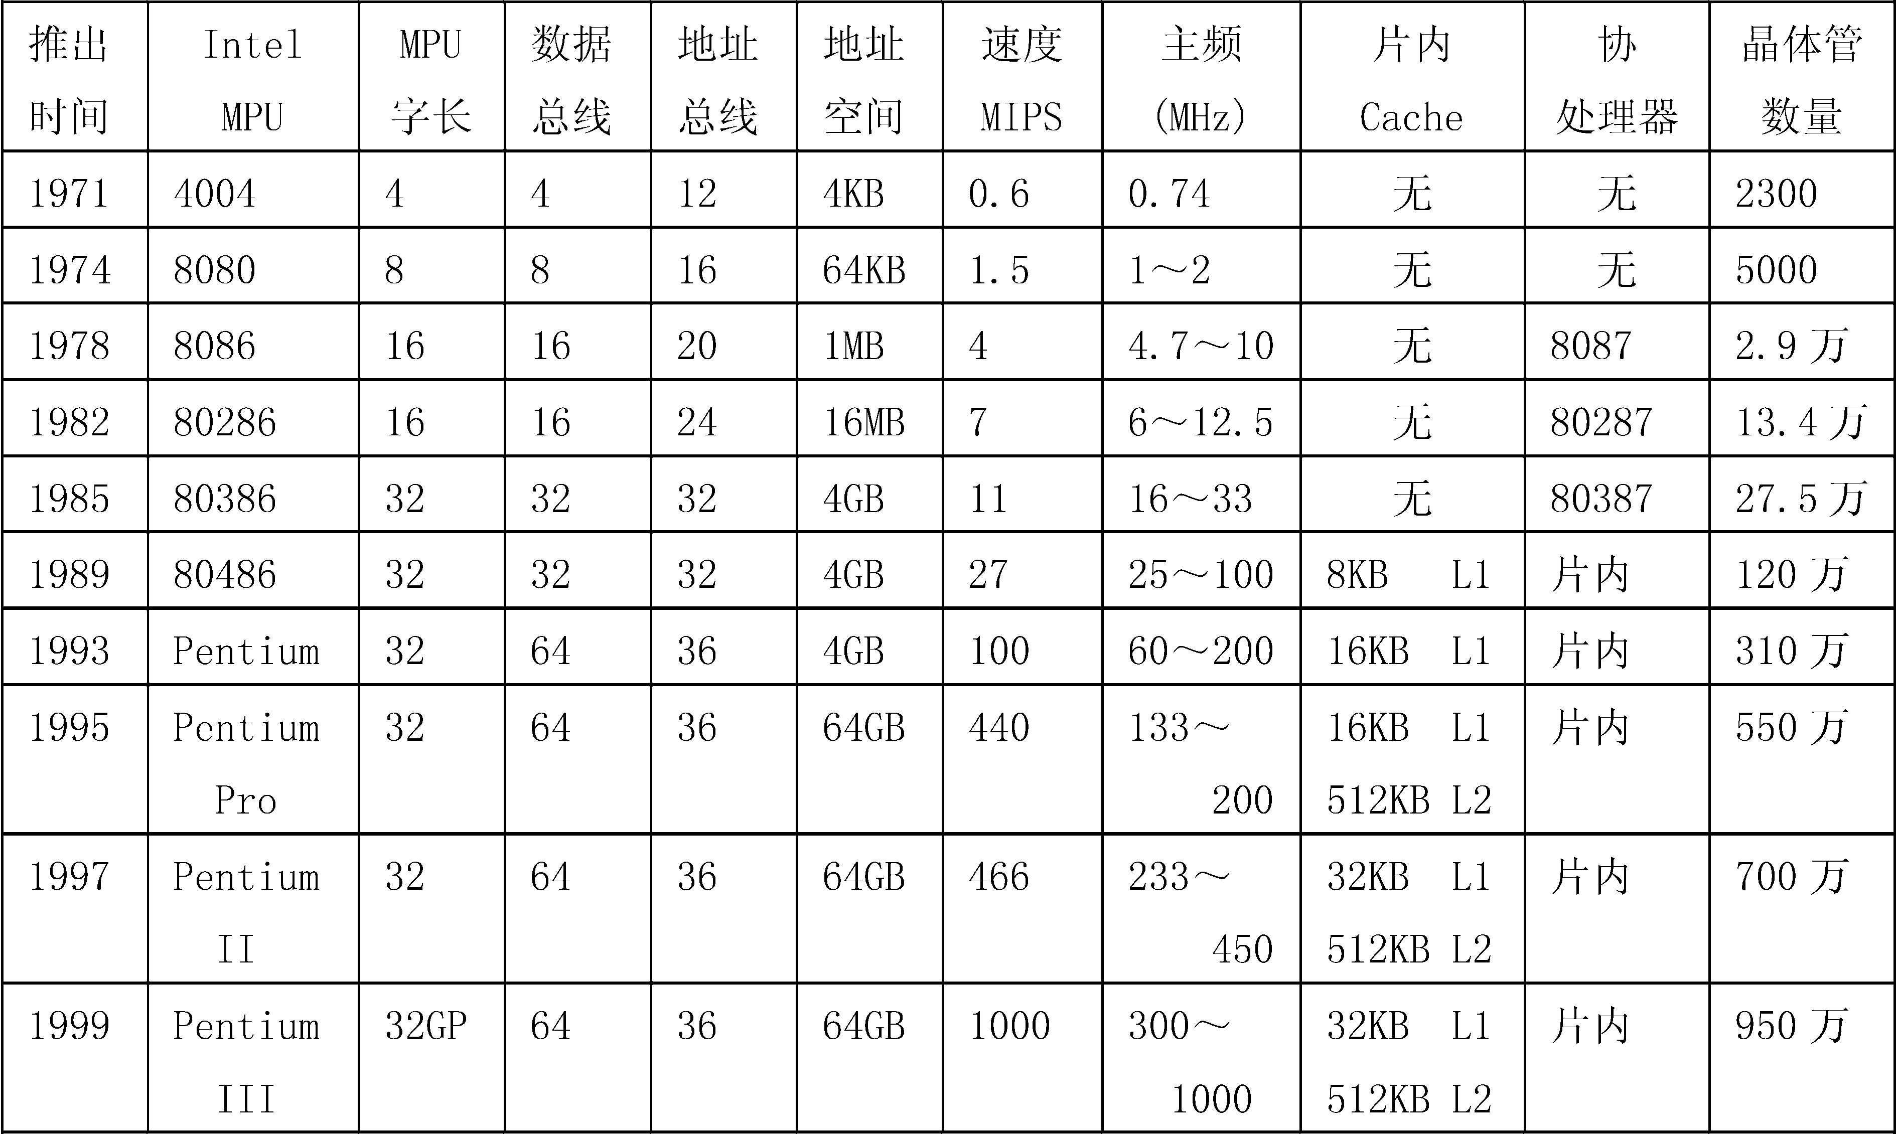
第1章 微型计算机—MPU发展
5、微型计算机的发展阶段
5、微型机的发展阶段
①第一代（1971~1973年）
4位MPU，MCS-4
②第二代（1974~1977年）
8位MPU,I8080,M6800，Z80
③第三代（1978~1984年）
16位MPU,I8086,M68000等
④第四代（1985~1992年）
32位MPU,I80386，M68040
⑤第五代（1993~2005年）
超32位MPU,64位DBUS
超流水结构
奔腾Pentium,AMD K6
⑥第五代（1993~2005年）
64位MPU，新型多核微架构
酷睿 i5,i7 等

Slide 7
第1章 微型计算机—MPU发展
6、几点认识
①微机的发展依赖于集成电路技术的快速发展。
摩尔定律将会走到尽头……
②微机的发展是与微处理器的发展同步的。
③微处理器经历了4位、8位、16位、32位、64位。
128位？
④微处理器的发展取决于体系结构的发展。
单核、双核、四核、六核、八核、多核……
新型微架构
⑤地址总线宽度的扩充带来最大存储容量的跨越式发展。
⑥数据总线宽度的扩充用来提高系统传输能力。
⑦提高运算速度是永恒的追求，提高主频、增设多级
大容量的cache、集成浮点运算器是非常有效的技术措施

